Slide 1

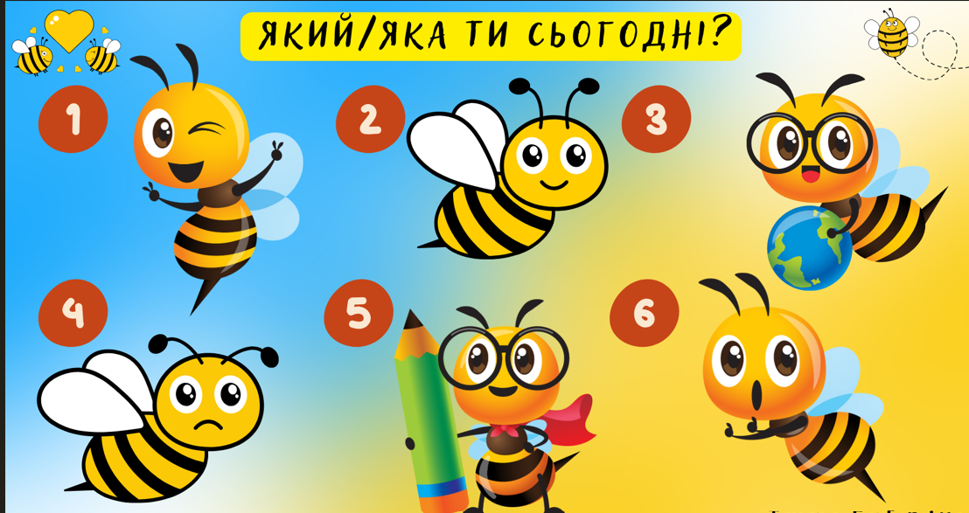

Slide 2
грудня
Класна робота
Функції, їх властивості і графіки.
Квадратична функція
Урок узагальнення і систематизації знань , умінь і навичок

Slide 3

Вправа «Інтелектуальна розминка» кубик Блума
1.Що називають функцією?
2.Що називають нулями функції?
3. Яку функцію називають квадратичною?
4. За якими формулами обчислюються
координати вершини параболи?
5. Як визначити напрям віток параболи?
6. Як знайти нулі квадратичної функції?

Slide 4
0.5б
Встановіть відповідність
Як треба паралельно перенести графік функції у = f(x), щоб отримати графік функції:
На 2 одиниці вправо
1. у = f(x) + 2
2. у = f(x + 2)
На 2 одиниці вліво,
на 2 вниз
3. у = f(x - 2)
На 2 одиниці вліво
4. у = f(x) - 2
На 2 одиниці вгору
5. у = f(x + 2) - 2
На 2 одиниці вправо,
на 2 вгору
6. у = f(x - 2) + 2
На 2 одиниці вниз

Slide 5
Працюємо самостійно
За графіками задати функції аналітично (за допомогою формул)

Slide 6
У
4
У=(Х+1)²
y=- (х-2)²+4
У=(Х+3)²-1
0
-3
-1
2
Х
-1
У=(х-2)²-4
У=-(Х+2)²-1
-4

Slide 7
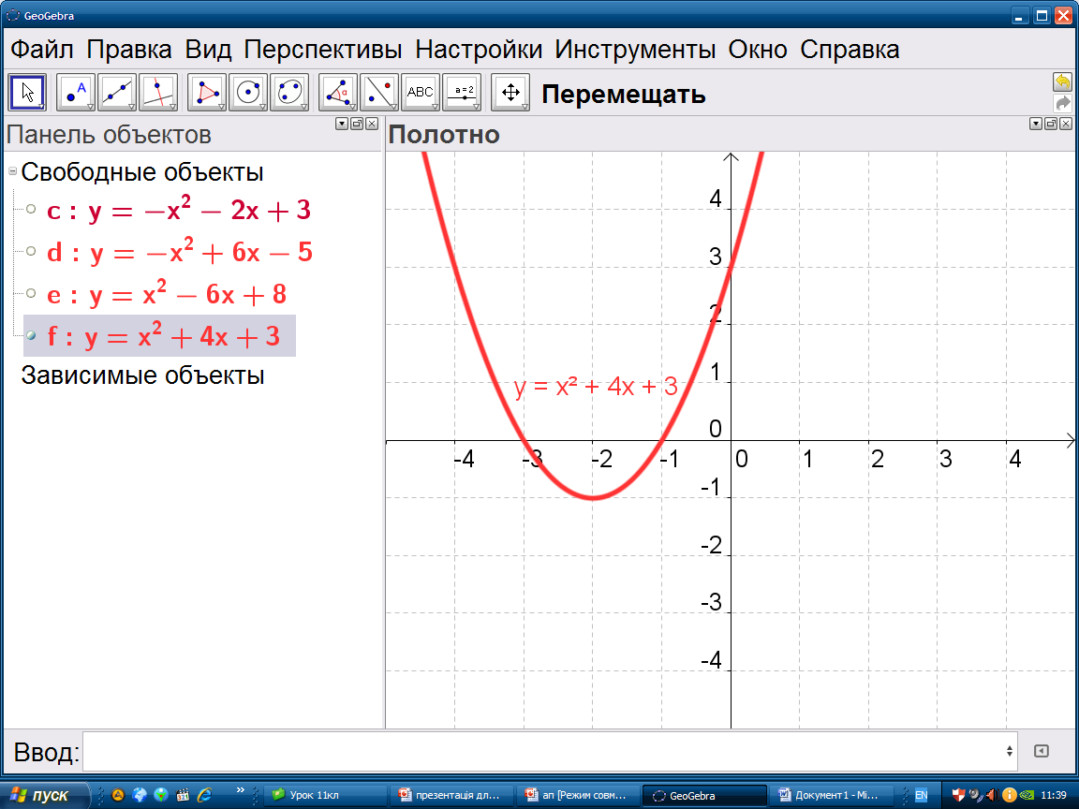
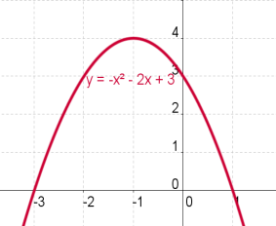
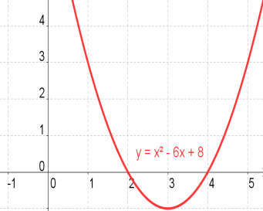
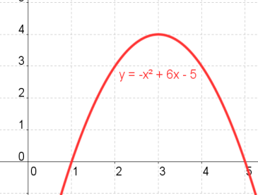
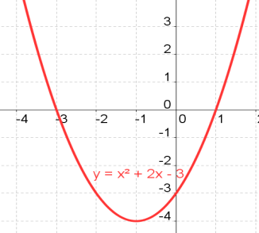
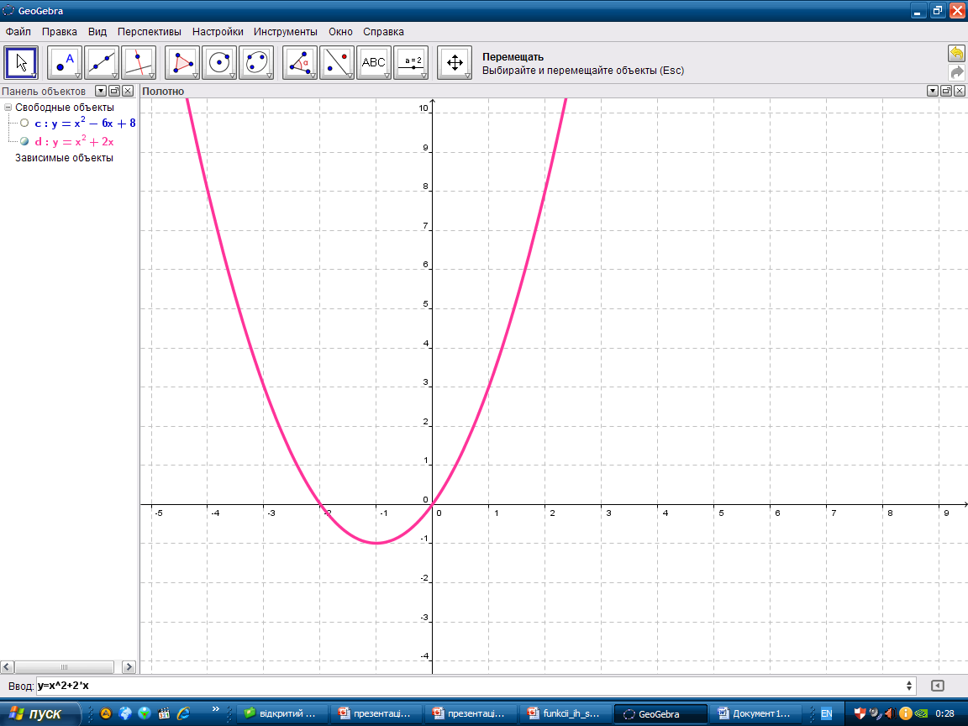

Установіть відповідність
- Не розумієш сам – поясни сусіду!
Працюємо в парах!!!
А
Б
у
у
1
1
-3
х
-3
-1
х
1
 | А | Б | В | Г | Д | Є
1
2
3
4
у
у
2
2
В
Г
2
4
х
1
5
х
3
3
Д
Є
у
у
-3
1
х
4
4
Збірник ДПА 9 клас
-2
0
х

Slide 8
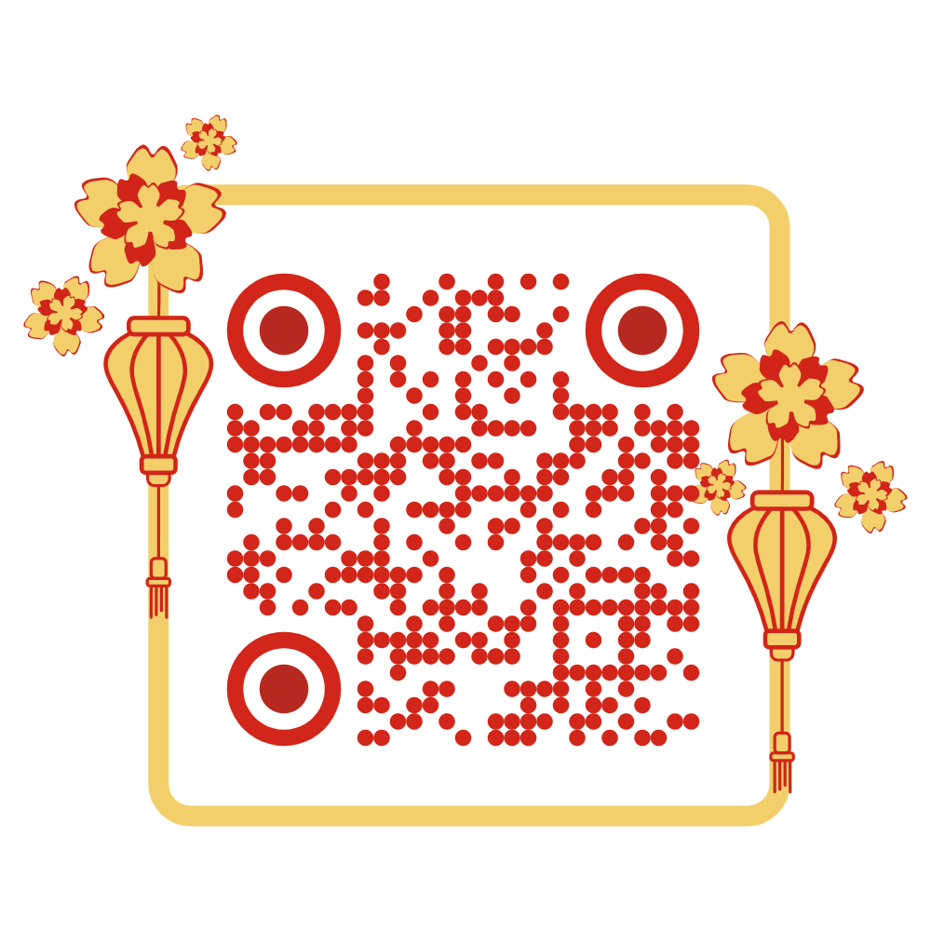

Пригадаємо , як залежить графік функції від значення дискримінанту
виконаємо вправу

Slide 9
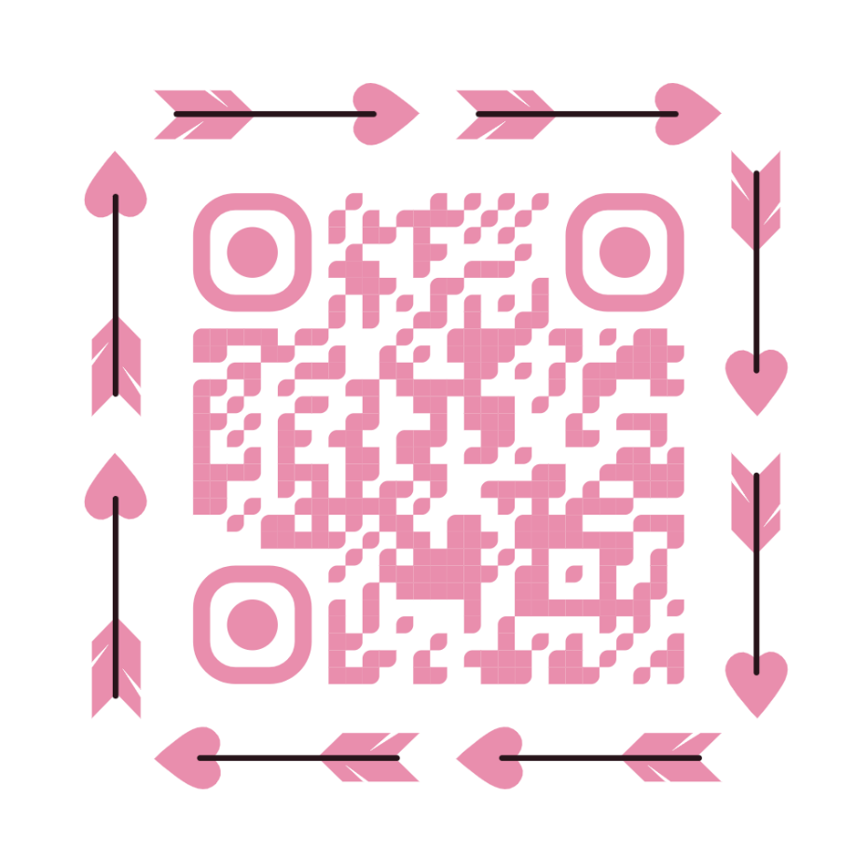

А зараз давайте побудуємо графік функції за допомогою графічного калькулятора та дослідимо функцію
у = х² – 2х – 3

Slide 10
Дослідити функцію: у = х² – 2х – 3
у
1. Область визначення
2. Область значень
3) Нулі функції: х² – 2х - 3 = 0
+
1
+
4) При
0
1
х
-
5) Додатні значення функція приймає на проміжку відємні
-4
6) Найменше значення функції:

Slide 11
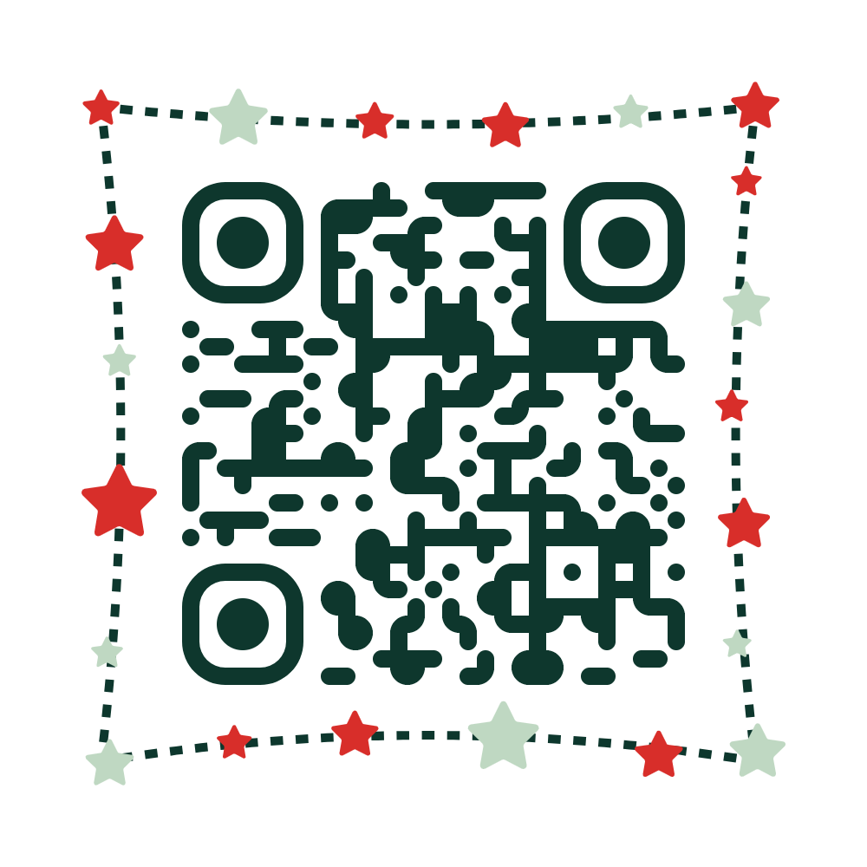

Ну що ж ви молодці , рухаємося далі і давайте попрацюємо із перетвореннями графіків функцій , виконаємо таке завдання

Slide 12
Задача. Ділянку прямокутної форми , що прилягає до стіни будинку треба обгородити парканом завдовжки 20 м так, аби площа ділянки була найбільшою.
Які розміри повинна мати ділянка?

Slide 13
Парабола навколо нас
Інженерні розрахунки показують, що такі споруди, мости, арки, мають підвищену міцність.

Slide 14
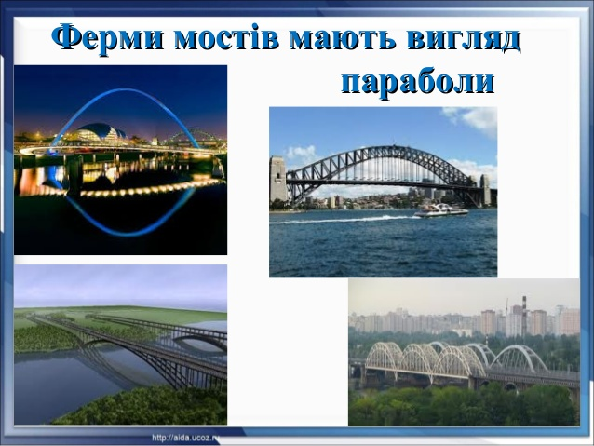
Інженерні

Slide 15
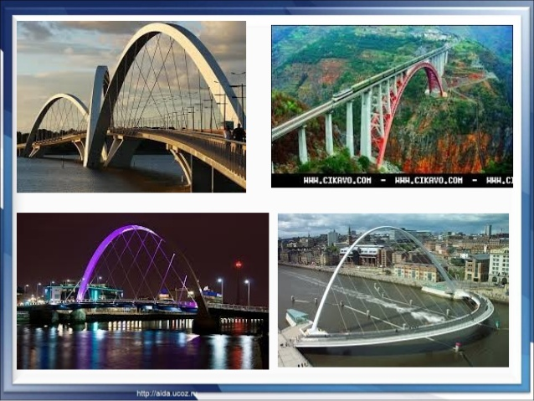

Slide 16
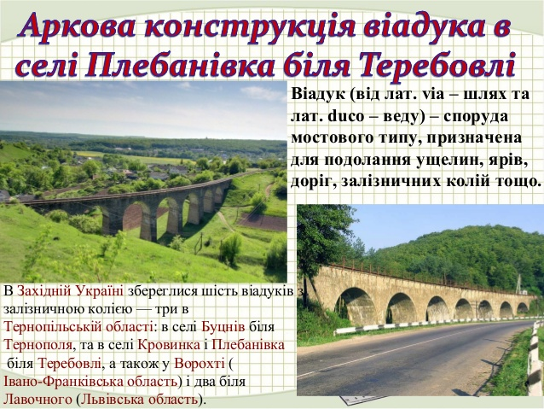

Slide 17
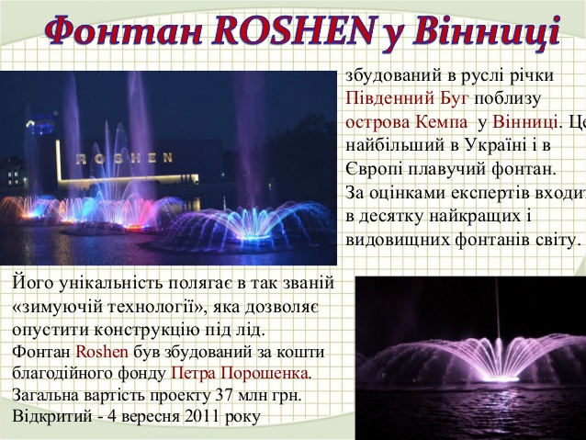

Slide 18
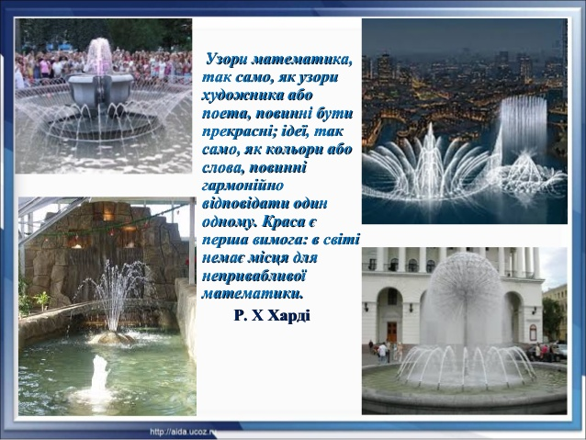

Slide 19
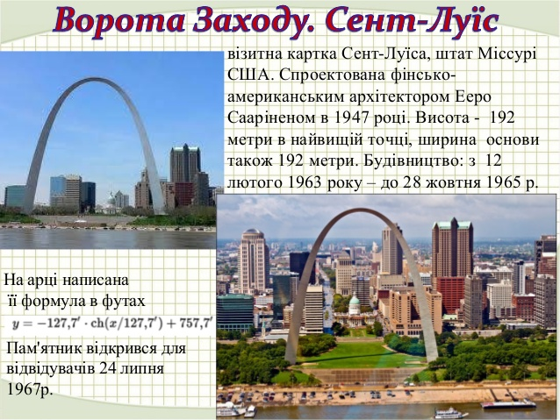

Slide 20
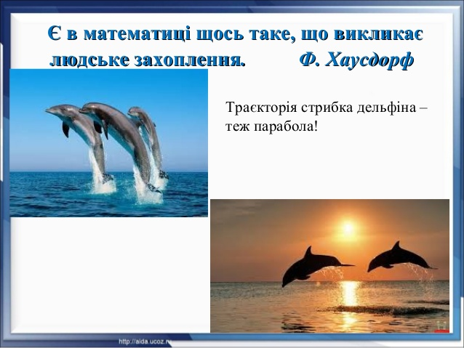

Slide 21
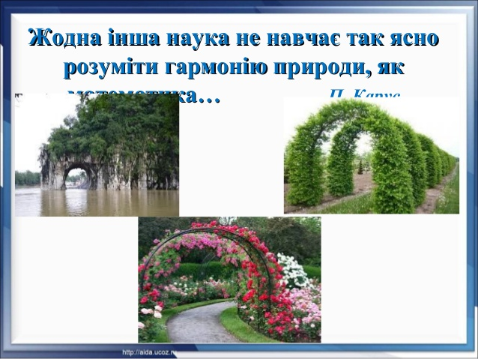
Жодна інша наука не навчає так ясно розуміти гармонію природи , як математика..

Slide 22
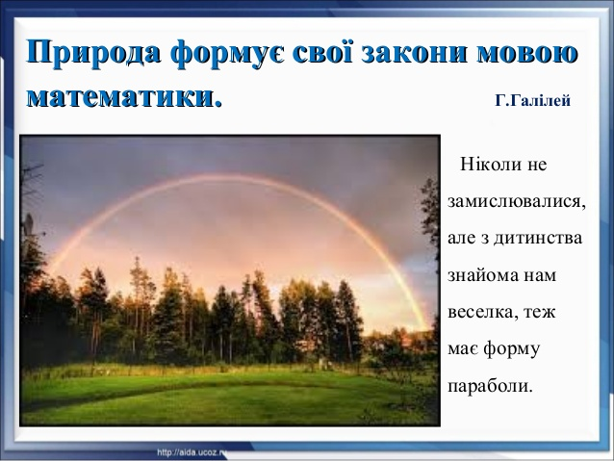

Slide 23
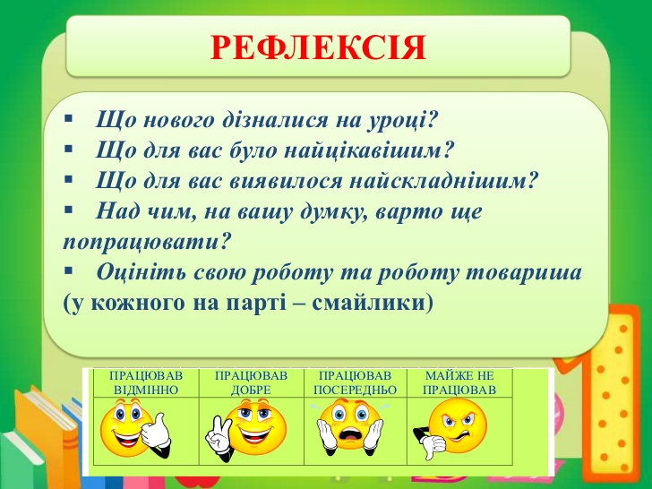

Slide 24
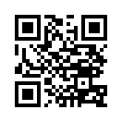
Домашнє завдання
1.Побудувати графік
одної квадратичної функції, (функцію вибрати довільну із підручника) за допомогою графічного калькулятора та знайти всі її властивості.
2.Творче завдання:
Казковий сюжет: «У гості до параболи». Скласти казку за допомогою застосунка

Slide 25
Лист оцінювання Прізвище і ім’я учня
Номер завдання | Відповідь до завдання | Кількість балів
Завдання 1 ( бали)
Завдання 2 ( бали)
Завдання 3 ( бали)
Завдання 4 ( бали)
Завдання 5 ( бали)
Завдання 6 ( бали)
Завдання 7 ( бали)
 |  | Загальна кількість балів

Slide 26
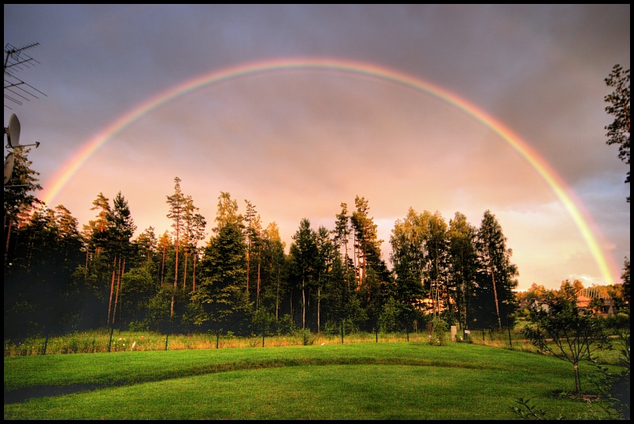

Дякую за
співпрацю і до зустрічі

Slide 27
1. у = х² + 1
2. у = -(х – 3)²
3.у = (х + 1)² – 1

